Slide 1

MÔI TRƯỜNG QUẢN LÝ

Slide 2
Mục tiêu
Trình bày được khái niệm môi trường quản lý
Trình bày được các yếu tố môi trường bên ngoài của 1 tổ chức (MT vĩ mô, MT vi mô)
Trình bày được các yếu tố môi trường bên trong của 1 tổ chức (MT nội bộ)
www.themegallery.com

Slide 3
1.Khái niệm môi trường quản lý
Môi trường là toàn bộ những lực lượng và thể chế tác động và ảnh hưởng tới hoạt động và kết quả hoạt động của tổ chức
  Lực lượng: mang tính quy luật
  Thể chế: tác động chủ quan của con người
Môi trường
bên ngoài tổ chức
Môi trường
bên trong tổ chức
www.themegallery.com

Slide 4
1.Khái niệm môi trường quản lý
Các yếu tố môi trường bên ngoài có thể đem lại cơ hội và đe dọa
Các yếu tố môi trường bên trong giúp nhà quản lý biết được điểm mạnh – điểm yếu của hệ thống để có thể trả lời các cơ hội và đe dọa từ môi trường bên ngoài
Các nhà quản lý ở các tổ chức khác nhau quan tâm đến các yếu tố môi trường khác nhau.
www.themegallery.com

Slide 5

PHÂN LOẠI MÔI TRƯỜNG
Theo cấp độ:
  Môi trường bên ngoài tổ chức: ngoài tầm kiểm soát của tổ chức
    Môi trường vĩ mô
    Môi trường vi mô (MT ngành)
  Môi trường bên trong tổ chức (MT nội bộ)
www.themegallery.com

Slide 6
MÔI TRƯỜNG VĨ MÔ
Môi trường vĩ mô gồm các yếu tố nằm bên ngoài tổ chức mà nhà quản lý khó kiểm soát được, chúng có ảnh hưởng gián tiếp đến hoạt động và kết quả hoạt động của tổ chức
  Môi trường chính trị- pháp luật (Politics –Legal factors)
  Môi trường kinh tế (Economics factors)
  Môi trường văn hóa – xã hội (Social factors)
  Môi trường công nghệ (Technology factors)
  Môi trường tự nhiên (Environmental factors)
P.E.S.T.E
www.themegallery.com

Slide 7
MÔI TRƯỜNG VĨ MÔ
Môi trường chính trị - pháp luật
  Bối cảnh chính trị
    Quan điểm của đảng cầm quyền
    Khả năng các nhóm lợi ích tạo sức ép với quyết định các chính sách
    Sự ổn định về chính trị, quan điểm điều hành nền kinh tế
    Mỗi quan hệ đối ngoại của chính phủ với quốc gia khác, các tổ chức
www.themegallery.com

Slide 8
MÔI TRƯỜNG VĨ MÔ
Môi trường chính trị - pháp luật
  Bối cảnh quản lý nhà nước
    Sự phân chia quyền lực giữa các cơ quan quản lý nhà nước
    Pháp luật về thuế xuất, nhập khẩu, VAT, TNDN..
    Chính sách thu hút đầu tư, xuất nhập khẩu..
  Pháp luật: đưa ra quy định đòi hỏi doanh nghiệp phải tuân theo (vd quy định tiền lương, bảo hiểm….)
www.themegallery.com

Slide 9
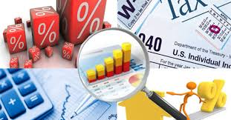
MÔI TRƯỜNG VĨ MÔ
Môi trường kinh tế
  GDP
  Yếu tố lạm phát
  Tỷ giá hối đoái và lãi suất
  Tiền lương và thu nhập
  Tỷ lệ thất nghiệp
  Hoạt động chi tiêu của chính phủ/ chính quyền trung ương/ địa phương
  Sự thay đổi giá hàng tiêu dùng
  Giao dịch thương mại quóc tế ………
www.themegallery.com

Slide 10

MÔI TRƯỜNG VĨ MÔ
Môi trường văn hóa- xã hội
  Nhân khẩu học:
    Cơ cấu dân số
    Tỷ lệ sinh, tử vong
    Xu hướng di dân
    Tình trạng hôn nhân
    Cơ cấu gia đình
    Điều kiện sống gồm vật chất và phi vật chất
    Tình trạng và nhu cầu của lực lượng lao doodongj Dân số: ảnh hưởng nguồn nhân lực
www.themegallery.com

Slide 11

MÔI TRƯỜNG VĨ MÔ
Môi trường văn hóa- xã hội
  Văn hóa
    Niềm tin, quan điểm, quy tắc
    Các giá trị trong cuộc sống
    Phong tục, tập quns và truyền thống
    Lối sống, thói quen
    Trình độ giáo dục
    Tôn giáo
www.themegallery.com

Slide 12
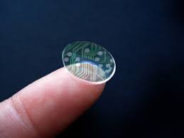

MÔI TRƯỜNG VĨ MÔ
Môi trường công nghệ
  Phát minh sáng chế và cải tiến khoa học kỹ thuật
  Bùng nổ cách mạng thông tin và truyền thông
  Xuất hiện máy móc, nguyên liệu mới
  Tự động hóa, vi tính hóa trong các khâu sản xuất, phân phối, lưu thông quản lý ngày càng chặt chẽ
www.themegallery.com

Slide 13
MÔI TRƯỜNG VĨ MÔ
Môi trường tự nhiên
  Bao gồm vị trí địa lý, khí hậu, cảm quan thiên nhiên, đất đai …..
  Ảnh hưởng cuộc sống, nền nếp sinh hoạt và nhu cầu hàng hóa của con người
www.themegallery.com

Slide 14
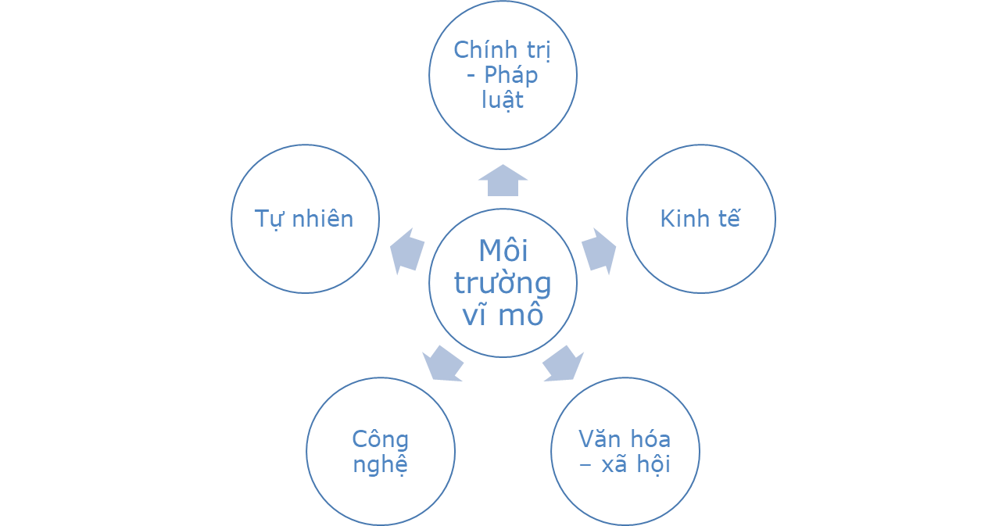
MÔI TRƯỜNG VĨ MÔ
Ảnh hưởng lâu dài tổ chức
Khó kiểm soát
Mức độ tác động khác nhau và tùy từng ngành
Ảnh hưởng đến môi trường vi mô và MT nội bộ
www.themegallery.com

Slide 15
MÔI TRƯỜNG VI MÔ
Là tổng thể các lực lượng có tác động trực tiếp đến tổ chức (MT ngành)
Bao gồm
  Khách hàng
  Đối thủ cạnh tranh
  Các nhóm lợi ích đặc biệt
  Truyền thông
  Công đoàn
www.themegallery.com

Slide 16
MÔI TRƯỜNG VI MÔ
Khách hàng
  Phân biệt khách hàng và người tiêu dùng
    Người tiêu dùng cuối cùng
    Khách hàng thương mại: mua sản phẩm, dịch vụ của tổ chức để cung cấp cho người tiêu dùng cuối cùng
    Khách hàng công nghiệp- những tổ chức sử dụng sản phẩm dịch vụ như là đầu vào để tạo sản phẩm, dịch vụ khác
  Nhu cầu khách hàng luôn thay đổi, lòng trung thành bị lung lay
  Khó nắm bắt tâm lý và yêu cầu khách hàng
www.themegallery.com

Slide 17
MÔI TRƯỜNG VI MÔ
Đối thủ cạnh tranh
  Là tổ chức có thể giành khách hàng và các nguồn lực cần thiết từ môi trường bên ngoài
  Đối thủ cạnh tranh: xuất hiện trong ngành hoặc ngoài ngành, cung cấp sản phẩm dịch vụ tương đồng với sản phẩm dịch vụ của tổ chức
  Đối thủ tiềm ẩn: tổ chức có ý định và chuẩn bị kế hoạch tham gia vào lĩnh vực của tổ chức đang hoạt động
    Ví dụ: cùng loại sản phẩm và có khả năng thay thế
www.themegallery.com

Slide 18
MÔI TRƯỜNG VI MÔ
Đối thủ cạnh tranh
  Cần phân tích đối thủ cạnh tranh, thu thập thông tin dự đoán chiến lược của ĐTCT để có hành động phù hợp
Các nhóm lợi ích đặc biệt (SIC)
  Nhóm người cùng chung lợi ích thường tập hợp thông qua các hiệp hội: Hội người tiêu dùng, Hiệp hội bảo vệ môi trường, Hiệp hội dược học, Hiệp hội dinh dưỡng
  Sử dụng các cách thức liên quan tới chính trị, phương tiện truyền thông -> đem lại lợi ích các thành viên và cộng đồng
www.themegallery.com

Slide 19
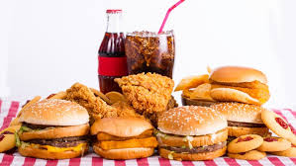
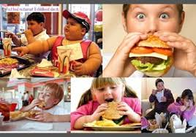
MÔI TRƯỜNG VI MÔ
Các nhóm lợi ích đặc biệt (SIC)
Hiệp hội dinh dưỡng Hoa Kỳ
Hãng McDonald, Wendy, KFC: sử dụng dầu dăn thực vật thay thế mỡ bò khi chế biến
www.themegallery.com

Slide 20
MÔI TRƯỜNG VI MÔ
Các nhóm lợi ích đặc biệt (SIC)
  Xung đột khách hàng: giá trả đắt
  Nhà quản lý tiếp nhận phàn nàn của khách và xem đó là cơ hội hiểu rõ khách hàng-> thay đổi trong môi trường
Công đoàn
  Là tổ chức có nhiệm vụ thực hiện đàm phán với các nhóm đối tượng khác nhau để mang lại lợi ích tốt nhất cho người lao động
  Ví dụ: tiền lương, thời gian làm việc, điều kiện làm việc…
www.themegallery.com

Slide 21
MÔI TRƯỜNG VI MÔ
Nhà cung cấp
  Là những cá nhân hoặc tổ chức cung ứng các yếu tố đầu vào cho tổ chức: nhân lực, tài lực, vật lực và thông tin
  Tổ chức phải bảo vệ lợi ích của mình trước nhà cung cấp: biến động giá, số lượng, chất lượng, thời hạn giao hàng cần thương lượng và ký kết hợp đồng
www.themegallery.com

Slide 22
MÔI TRƯỜNG NỘI BỘ
Có nhiều cách tiếp cận,
Cách 1: Sử dụng mô hình 5M gồm 5 yếu tố:
  Nguồn nhân lực
  Tài chính
  Máy móc
  Nguyên vật liệu
  Quản lý
www.themegallery.com

Slide 23
MÔI TRƯỜNG NỘI BỘ
Cách 2: Xem xét môi trường bên trong tổ chức theo chức năng hoạt động cơ bản của tổ chức
- Nguồn nhân lực
- Tài chính
- Marketing
- Sản xuất
- Nghiên cứu và phát triển
- Văn hóa
- Cơ cấu tổ chức
www.themegallery.com

Slide 24
MÔI TRƯỜNG NỘI BỘ
Nguồn nhân lực
  Chất lượng nguồn nhân lực của tổ chức
  Các yếu tố phân tích công việc
  Các yếu tố phát triển nguồn nhân lực
  Các yếu tố tạo động lực: lương, chính sách đãi ngộ hợp lý, động viên và khuyến khích tích cực
  Duy trì nguồn nhân lực
  Đánh giá, phân bổ nhân lực
www.themegallery.com

Slide 25
MÔI TRƯỜNG NỘI BỘ
Tài chính
Năng lực tài chính thể hiện thông qua khả năng thanh toán, khả năng tạo giá trị gia tăng, cơ cấu vốn và khả năng huy động
  Khả năng thanh toán: chi trả ngắn hạn
  Khả năng tạo ra giá trị gia tăng: thu nhập, doanh thu, lợi nhuận trước thuế, sau thuế
  Cơ cấu vốn: vốn chủ sở hữu, vốn vay
  Khả năng hoạt động: vòng quay hàng tồn kho, thời gian quay vòng hàng tồn kho
www.themegallery.com

Slide 26

MÔI TRƯỜNG NỘI BỘ
Cơ cấu tổ chức
  Hỗ trợ cho công việc và tạo điều kiện dễ dàng thực hiện công việc
  Xác định đúng nhiệm vụ, chức năng của ừng bộ phận, phòng phong và từng các nhan
  Cơ cấu tổ chức gọn nhẹ và khoa học
  Đảm bảo hoạt động hiệu quả, có khả năng kiểm soát
  Một số tiêu chí phân tích
    Tính hợp lý của cơ cấu
    Khả năng phối hợp
    Đủ nhân lực thực hiện tất cả các khâu không
www.themegallery.com

Slide 27
MÔI TRƯỜNG NỘI BỘ
Marketing
  Các yếu tố phản ánh chức năng marketing của tổ chức bao gồm:
    Đặc tính sản phẩm/dịch vụ
    Giá cả
    Phân phối
    Xúc tiến và phát triển sản phẩm của tổ chức
www.themegallery.com

Slide 28
MÔI TRƯỜNG NỘI BỘ
Marketing
  Sản phẩm dịch vụ
    Thị trường
    Thị phần
    Sự thâm nhập thị trường
    Chủng loại
    Mức độ chất lượng
    Nhãn hiệu
    Bao bì
  Giá cả
    Vị thế tương đối (người tiên phong hay người đi sau)
www.themegallery.com

Slide 29
MÔI TRƯỜNG NỘI BỘ
Marketing
  Phân phối
    Mạng lưới phân phối
    Chi phí
    Hoàn trả đơn đặt hàng
  Xúc tiến hỗ trợ
    Sự phù hợp
    Kế hoạch
    Hiệu quả
  Phát triển sản phẩm mới
    Tỷ lệ giới thiệu sản phẩm mới
    Mức độ phản hồi của thị trường
www.themegallery.com

Slide 30
MÔI TRƯỜNG NỘI BỘ
Văn hóa tổ chức
  Là chuẩn mực, khuôn mẫu, giá trị truyền thống mà mọi thành viên tổ chức tôn trọng và tuân theo
  Cần xây dựng văn hóa tổ chức vững mạnh, có nét riêng và độc đáo
www.themegallery.com

Slide 31
MÔI TRƯỜNG NỘI BỘ
Sản xuất
  Liên quan đến khả năng của tổ chức trong việc tạo ra sản phẩm hoặc dịch vụ với chất lượng mong muốn
  Yếu tố cơ bản liên quan sản xuất
    Thiết bị : công suất, quy trình, lỗi thời, thay thế, bảo dưỡng
    Chi phí sản xuất: năng suất lao động? Chi phí/1 sản phẩm
    Chất lượng sản phẩm: đồng nhất, chất lượng…
    Hàng tồn kho
    Mua đầu vào
    Lập kế hoạch sản xuất
www.themegallery.com

Slide 32
MÔI TRƯỜNG NỘI BỘ
Nghiên cứu và phát triển
  Phân tích về kỹ thuật (thiết kế sản phẩm hoặc các quy trình) để đáp ứng nhu cầu thị trường
  Cân bằng tình thực tiễn và tính sáng tạo
  Các yếu tố cơ bản:
    Nhu cầu R&D: nguồn kinh phí, ổn định?
    Phương tiện và thiết bị: Hiện đại? Lỗi thời?
    Thị trường và đầu vào sản xuất:
    R&D có được lập kế hoạch
www.themegallery.com

Slide 33
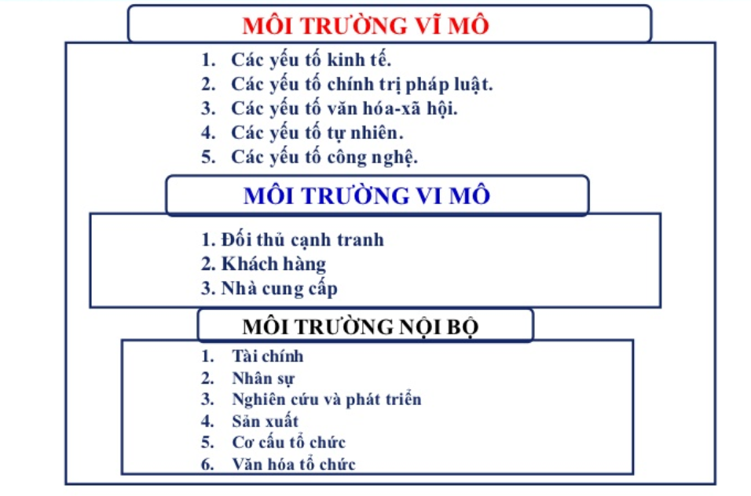

KHÁI NIỆM
MÔI TRƯỜNG QUẢN LÝ
4.Các nhóm lợi ích đặc biệt
5.Công đoàn
7.Marketing
QL&KTD

Slide 34
MỐI QUAN HỆ GIỮA TỔ CHỨC
VÀ MÔI TRƯỜNG VI MÔ, VĨ MÔ
Tính không chắc chắn của môi trường
Tổ chức phải thích nghi với môi trường
  Cần dự báo và lập kế hoạch
  Cơ cấu linh hoạt
  Mở rộng thị trường
  Sát nhập và liên doanh
Tổ chức tác động đến môi trường
  Quảng cáo và quan hệ công chúng
  Hoạt động chính trị
  Hiệp hội
www.themegallery.com

Slide 35
Thank You!
http://blogcongdong.com

